Slide 1
МУНИЦИПАЛЬНОЕ ОБРАЗОВАНИЕ « УГРАНСКИЙ РАЙОН» СМОЛЕНСКОЙ ОБЛАСТИ
Бюджет для граждан
К решению от 25 декабря 2019 года №103 «О бюджете муниципального образования «Угранский район» Смоленской области на 2020 год и на плановый период 2021-2022 годов». ( в редакции от 27.02.2020г №6 )

Slide 2
Бюджет для граждан
Уважаемые жители Угранского района!
Приоритетной задачей бюджетной политики является обеспечение прозрачности и открытости бюджетного процесса.
Бюджет для граждан – это упрощенная версия бюджетного документа, которая использует неформальный язык и доступные форматы, чтобы облегчить гражданам понимание бюджета, объяснить планы и действия муниципального образования «Угранский район», показать формы взаимодействия с ним по вопросам расходования общественных финансов.
Надеемся, что представление бюджета и бюджетного процесса в понятной для жителей форме повысит уровень общественного участия граждан в бюджетном процессе Угранского района.
Глава муниципального образования «Угранский район» Смоленской области
Н.С. Шишигина

Slide 3
Муниципальное образование «Угранский район» Смоленской области
1. Территория муниципального района составляет 2 900,0 квадратных километров.
2. Территорию муниципального района - исторически сложившиеся земли населенных пунктов, прилегающие к ним земли общего пользования, территории природопользования населения, рекреационные земли, земли для развития поселений., административный центр с. Угра
3. В состав входят 3 муниципальных образования

Slide 4
Основные понятия и термины, применяемые при составлении брошюры «БЮДЖЕТ ДЛЯ ГРАЖДАН»

Slide 5
Что такое бюджет для граждан?
«Бюджет для граждан» – информационный сборник, который познакомит население района с основными положениями главного финансового документа Угранского района – районного бюджета.
В сборнике в доступной форме представлено описание доходов, расходов бюджета и их структуры, приоритетные направления расходования бюджетных средств, объемы бюджетных ассигнований, направляемых на финансирование социально-значимых мероприятий в сфере образования, культуры, физической культуры и спорта и в других сферах.
«Бюджет для граждан» нацелен на широкий круг пользователей – всех граждан Угранского района, интересы которых в той или иной мере затронуты районным бюджетом.

Slide 6
Что такое бюджет?
Расходы это выплачиваемые из бюджета денежные средства (социальные выплаты населению, содержание муниципальных учреждений, благоустройство, ремонт и уборка дорог и другие)
Доходы это поступающие в бюджет денежные средства (налоговые, неналоговые доходы и безвозмездные поступления)
БЮДЖЕТ – - форма образования и расходования денежных средств, предусмотренных для финансового обеспечения задач и функций государства и местного самоуправления
Превышение доходов над расходами образует положительный остаток бюджета - ПРОФИЦИТ
Если расходная часть бюджета превышает доходную, то бюджет формируется с ДЕФИЦИТОМ
Сбалансированность бюджета по доходам и расходам – основополагающее требование, предъявляемое к органам, составляющим и утверждающим бюджет

Slide 7
Консолидированный бюджет – свод бюджетов бюджетной системы Российской Федерации на соответствующей территории (за исключением бюджетов государственных внебюджетных фондов) без учета межбюджетных трансфертов между этими бюджетами Консолидированный бюджет - в первую очередь статистический, характеризующий данные по доходам и расходам, источникам поступления средств и направлениям их использования по территории в целом РФ или субъектов РФ.
Консолидированный бюджет МО «Угранский район» Смоленской области
Бюджет МО «Угранский район»
Бюджеты сельских поселений

Slide 8
Межбюджетные отношения – взаимоотношения между публично-правовыми образованиями по вопросам регулирования бюджетных правоотношений, организации и осуществления бюджетного процесса
Межбюджетные трансферты – средства, предоставляемые одним бюджетом бюджетной системы РФ другому бюджету бюджетной системы РФ

Slide 9
Формы межбюджетных отношений
Дотации – межбюджетные трансферты, предоставляемые на безвозмездной и безвозвратной основе без установления направлений и (или) условий их использования;
Субсидии – сумма средств в денежной или натуральной форме, выделенных из местных бюджетов или в специальных фондов конкретному объекту хозяйствования для организации или поддержания какой-либо деятельности, доходы от которой временно не покрывают нормативную величину расходов;
Субвенции – вид денежной помощи местным бюджетам со стороны государственного бюджета, предназначенной на определенную цель.

Slide 10
Межбюджетные трансферты, получаемые бюджетом МО «Угранский район» Смоленской области из областного бюджета (тыс.руб)
Виды трансфертов | 2020 год | 2021 год | 2022 год
Всего, в том числе: | 194127,4 | 169007,3 | 174877,8
Дотации | 116189,0 | 84199,0 | 84969,0
Субсидии | 0,0 | 0,0 | 0,0
Субвенции | 77878,6 | 84746,5 | 89844,7
Иные межбюджетные трансферты | 59,8 | 61,8 | 64,1

Slide 11
Структура безвозмездных поступлений

Slide 12
Из чего складываются доходы бюджета
Доходы бюджета – безвозмездные и безвозвратные поступления денежных средств в бюджет
Налоговые доходы
Неналоговые доходы
Безвозмездные поступления
Поступления от уплаты налогов, установленных Налоговым кодексом РФ (налог на прибыль организации, налог на доходы физических лиц, налог на имущество организации и др.
Поступления от уплаты пошлин и сборов, установленных законодательством РФ (доходы от использования муниципального имущества, штрафы за нарушение законодательства и др.
Поступления от других бюджетов бюджетной системы, граждан и организаций (межбюджетные трансферты в виде дотаций, субвенций, субсидий)

Slide 13
Налоговые доходы – налоги, сборы и платежи, поступающие в бюджет на основе налогового и бюджетного законодательства страны.

Slide 14
Сведения о налоговых льготах:
Налоговые льготы на уровне бюджета муниципального района
не предоставлялись
Основным налоговым доходом, формирующим бюджет муниципального района, является налог на доходы физических лиц. Таким образом, основными налогоплательщиками, зачисляемых в бюджет муниципального образования, являются налогоплательщики на доходы физических лиц:
ООО «Угранский карьер» - Основным видом деятельности является «разработка гравийных и песчаных карьеров, добыча глины и каолина» Компания была зарегистрирована в 2006 году. (17,8%) ;
ООО «Альтаир» - Основным видом деятельности является «Торговля оптовая за вознаграждение или на договорной основе. Организация зарегистрирована в 2005 году . (4,3%);
ПАО «МРСК Центра» - ведущая электросетевая компания России. Компания была основана в 2004 году, в процессе реформирования российской электроэнергетики и разделения энергокомпаний по видам деятельности, их последующей региональной интеграции. (3,8%).

Slide 15
Неналоговые доходы
Доходы от использования муниципального имущества
Доходы от платных услуг бюджетных учреждений
Доходы от продажи муниципального имущества
Суммы принудительного изъятия (штрафы и др.)
Иные доходы

Slide 16
Объём долга не должен превышать объёма налоговых и неналоговых доходов бюджета, закрепленных за местным бюджетом
Объём расходов на обслуживание долга не должен превышать 15% объема расходов бюджета, за исключением объёма расходов, которые осуществляются за счет субвенций
Заимствования в целях обеспечения погашения существующего муниципального долга и финансирования дефицита бюджета в виде:
Предоставление муниципальных гарантий по обязательствам третьих лиц
Кредиты

Slide 17
Муниципальный долг
Верхний предел муниципального внутреннего долга по долговым обязательствам муниципального образования «Угранский район» на
1 января 2021 года – 1521,7 тыс. рублей
1 января 2022 года – 3081,7 тыс. рублей
1 января 2023 года – 4671,3 тыс. рублей
Предельный объем муниципального долга на
2020 год – 1521,7 тыс. рублей
2021 год – 1560,0 тыс. рублей
2022 год – 1589,6 тыс. рублей
Предельный объем расходов районного бюджета на обслуживание муниципального долга:
2021 год – 5,0 тыс. рублей
2019 год – 5,0 тыс. рублей
2020 год – 5,0 тыс. рублей

Slide 18
Муниципальный долг в динамике
Динамика объема муниципального долга МО «Угранский район» Смоленской области (в рублях)
Источники погашения муниципального долга собственные средства
В соответствии с Бюджетным кодексом РФ объем расходов на обслуживание долга не должен превышать 15% от объема расходов бюджета МО «Угранский район» Смоленской области, за исключением объема расходов, осуществляемых за счет субвенций, предоставляемых из областного бюджета

Slide 19
Изменения, внесенные в бюджет муниципального образования «Угранский район» Смоленской области на 2020 год и на плановый период 2021 и 2022 годов.
Решением Угранского районного Совета депутатов от 27.02.2020 №6 внесены изменения в решение «О бюджете муниципального образования «Угранский район» Смоленской области на 2020 год и на плановый период 2021-2022 годов».
В соответствии с уведомлениями по расчетам между бюджетами увеличить доходную часть бюджета на:
- Субвенции на реализацию государственных полномочий по созданию и организации деятельности комиссий по делам несовершеннолетних и защите их прав – 5,3 тыс. руб.
- Субвенции на реализацию государственных полномочий по созданию административных комиссий в целях привлечения к административной ответственности – 5,3 тыс. руб.
- Субвенция на организацию и осуществление деятельности по опеке и попечительству – 14,9 тыс. руб.
- Субвенция на обеспечение государственных гарантий реализации прав на получение общедоступного и бесплатного начального общего, основного общего, среднего общего образования – 1001,8 тыс. руб.
-Субвенция на обеспечение развития и укрепления материально-технической базы домов культуры в населенных пунктах с числом жителей до 50 тысяч человек – 900,0 тыс. руб.
Осуществление переданных полномочий Российской Федерации на государственную регистрацию актов гражданского состояния (расходы на обеспечение функций государственных органов) –30,0 руб.
2. В соответствии с уведомлениями по расчетам между бюджетами уменьшить доходную часть бюджета на:
- Субвенция на обеспечение государственных гарантий реализации прав на получение общедоступного и бесплатного начального общего, основного общего, среднего общего образования - 946,8 тыс. руб.
3. За счет средств родителей в сумме 22,0 т.р. и за счет средств Департамента Смоленской области в сумме 60,0 т.р. увеличить ЛБО Вешковской школе на оплату питания учащихся.

Slide 20
За счет свободных остатков, сложившихся на едином счете по учету средств бюджета на 01.01.2020г. в сумме 3345628,19 руб. увеличить ЛБО:
- Федеральный партийный проект «Культура малой Родины»
Софинансирование к субсидии на обеспечение развития и укрепления материально-технической базы домов культуры в населенных пунктах с числом жителей до 50 тысяч человек по ремонту кровли филиала «Вешковский сельский Дом культуры» - 396084,19 руб.
- Государственная программа «Комплексное развитие сельских территорий»
Софинансирование к субсидии на реализацию мероприятий по благоустройству сельских территорий по направлению восстановление историко-культурных памятников (ремонт памятника Неизвестному Солдату) – 682683,00 руб.
Софинансирование резервного фонда Администрации Смоленской области
- на выполнение работ по ремонту стадиона в с.Угра – 495869,00 руб.
- приобретение автомобиля КДМ на шасси самосвала МАЗ 5550СЗ-521-000 для уборки улиц и посыпки антигололедными материалами – 343000,00 тыс. руб.
Софинансирование спортивной площадки (территория с мягким покрытием и высотой ограждения 2,5м. для занятий мини футбол, волейбол, баскетбол, зона с оборудованием воркаут, зона отдыха с малыми формами ) (МБТ Угранскому с/п) - 105,0 тыс. руб.
Замена проводки в здании Администрации МО – 548,0 тыс. руб.
Ремонт покрытия пола в спортивном зале Угранская школа – 717,6 тыс. руб.
Погасить дефицит бюджета в части привлечения кредитов и кредитных организаций в сумме 1000,0 тыс.руб.
Дефицит бюджета муниципального образования «Угранский район» Смоленской области на 2020 год составил 5185,7 тыс.руб.

Slide 21
Источники финансирования дефицита районного бюджета (тыс.руб).
Показатель | 2020г | 2021г | 2022г
Источники внутреннего финансирования дефицита бюджета | 1521,7 | 1560,0 | 1589,6
Кредиты кредитных организаций | 1521,7 | 1560,0 | 1589,6
Погашение бюджетных кредитов , предоставленных кредитными организациями в валюте Российской Федерации | 0 | 0 | 0
Бюджетные кредиты из других бюджетов бюджетной системы российской Федерации | 0 | 0 | 0
Изменение остатков средств на счетах по учету средств бюджета | 0 | 0 | 0

Slide 22
Этапы формирования местного бюджета
Составление и утверждение местного бюджета – сложный и многоуровневый процесс, основанный на правовых нормах. Формирование, рассмотрение и утверждение местного бюджета происходит ежегодно.
Составление проекта бюджета. До начала составления проекта местного бюджета принят нормативно-правовой акт, в котором определяются ответственные исполнители, порядок и сроки работы над документами и материалами, необходимыми для составления проекта местного бюджета. Непосредственное составление местного бюджета осуществляет финансовое управление администрации муниципального образования «Угранский район» смоленской области. Готовый проект местного бюджета представлен на рассмотрение в Угранский районный совет депутатов в ноябре.
Рассмотрение проекта бюджета. Глава муниципального образования «Угранский район» Смоленской области внес на рассмотрение в Угранский район Совета депутатов проект решения о местном бюджете на 2020 год и плановый период 2021 и 2022 годов. Проект местного бюджета рассмотрен на заседании Угранским районным Советом депутатов 25 ноября 2019 года, 11 декабря прошли публичные слушанья
Утверждение бюджета. Решение о местном бюджете на очередной финансовый год и на плановый период утверждён Угранским районным Советом депутатов.

Slide 23
На чем основывается проект местного бюджета?
Местный бюджет составляется и утверждается сроком на три года – очередной финансовый год и плановый период.
Составление местного бюджета основывается на
1
Основные направления бюджетной политики МО «Угранский район»
2
Основные направления налоговой политики МО «Угранский район»
3
Прогнозе социально-экономического развития муниципального образования
«Угранский район» Смоленской области
4
Муниципальных программах муниципального образования «Уграснкий район» Смоленской области

Slide 24
Сведения об объемах бюджетных инвестиций муниципального образования «Угранский район» Смоленской области в объекты капитального строительства на 2020 год и на плановый период 2021 и 2022 годов
Направление расходов капитального характера | Всего | В том числе по годам: (тыс. рублей)
 |  | 2019 | 2020 | 2021 | 2022
Приобретение жилых помещений детям-сиротам и детям, оставшимся без попечения родителей, лицам на их числа по договорам найма специализированных жилых помещений | 6111,0 | 1746,0 | 873,0 | 1746,0 | 1746,0

Slide 25
Основные направления бюджетной политики муниципального образования «Угранский район» Смоленской области на 2020 год и на плановый период 2021 и 2022 годов
Бюджетная политика муниципального образования «Угранский район» Смоленской области определяет основные ориентиры и стратегические цели развития муниципального образования «Угранский район» Смоленской области на трехлетний период.
Основными целями бюджетной политики муниципального образования «Угранский район» Смоленской области на 2020 год и на плановый период 2021 и 2022 годов являются обеспечение долгосрочной сбалансированности и финансовой устойчивости бюджетной системы муниципального образования «Угранский район» Смоленской области, создание условий для обеспечения максимально эффективного управления общественными финансами с учетом современных условий и перспектив развития экономики муниципального образования «Угранский район» Смоленской области.

Slide 26
Основными направлениями бюджетной политики муниципального образования «Угранский район» Смоленской области на среднесрочный период являются:
повышение реалистичности и минимизация рисков несбалансированности бюджета;
поддержка инвестиционной активности субъектов предпринимательской деятельности;
концентрация расходов на первоочередных и приоритетных направлениях, в том числе на достижении целей и результатов региональных проектов направленных на реализацию национальных проектов;
повышение с 1 октября 2020 года оплаты труда отдельных категорий работников муниципальных учреждений, на которых не распространяется действие указов Президента РФ;

Slide 27
сохранение достигнутых соотношений к среднемесячному доходу о трудовой деятельности средней заработной отдельных категорий работников бюджетной сферы, поименованных в указах Президента Российской Федерации;
проведение долговой политики муниципального образования «Угранский район» Смоленской области с учетом сохранения безопасного уровня долговой нагрузки на районный бюджет;
обеспечение прозрачности (открытости) и публичности процесса управления общественными финансами, гарантирующих обществу право на доступ к открытым муниципальным данным, в том числе в рамках размещения финансовой и иной информации о бюджете и бюджетном процессе на официальном сайте Администрации муниципального образования «Угранский район» Смоленской области.

Slide 28
Основные направления налоговой политики муниципального образования «Угранский район» Смоленской области на 2020 год и плановый период 2021-2022 годов
Основными целями налоговой политики муниципального образования «Угранский район» Смоленской области на 2020 год и плановый период 2021-2022 годов являются сохранение сбалансированности консолидированного бюджета муниципального образования, создание предсказуемой налоговой системы, направленной на стимулирование деловой активности, рост экономики и инвестиций.
Основными задачами налоговой политики на ближайшую перспективу будут являться:
стимулирование инвестиционной деятельности, поддержка малого и среднего бизнеса;
мобилизация доходов;
оценка эффективности налоговых расходов муниципального образования «Угранский район» Смоленской области
совершенствование налогового администрирования

Slide 29
Для увеличения доходов консолидированного бюджета муниципального образования будет продолжена работа по следующим направлениям:
актуализация сведений, предоставляемых органами, осуществляющими регистрацию и учет объектов недвижимого имущества, в УФНС России по Смоленской области;
проведение органами местного самоуправления муниципального образования «Угранский район» Смоленской области совместно с территориальными налоговыми органами индивидуальной работы с физическими лицами, имеющими задолженность в бюджет по имущественным налогам, информирование работодателей о сотрудниках, имеющих задолженность по имущественным налогам.

Slide 30
Основные направления налоговой политики муниципального образования «Угранский район» Смоленской области на 2020 год и плановый период 2021-2022 годов
Для наполнения доходной базы местных бюджетов за счет увеличения собираемости земельного налога будет активизирована работа в рамках муниципального земельного контроля и государственного земельного надзора с целью выявления фактов использования земельных участков не по целевому назначению (неиспользования), а также фактов самовольного занятия земельных участков и использования земельных участков без оформленных в установленном порядке правоустанавливающих документов.

Slide 31
Основные показатели социально-экономического развития муниципального образования «Угранский район» Смоленской области на 2020 год и плановый период 2021 и 2022 годов
Показатели | Единица измерения | Отчет | Оценка | Прогноз
 |  | 2019 | 2020 | 2021 | 2022 | 2023
Численность населения (среднегодовая) | Тыс.чел | 7,24 | 7,09 | 6,95 | 6,83 | 6,72
Общий коэффициент рождаемости | Число родившихся на 1000 человек населения | 7,9 | 8,2 | 8,6 | 9,1 | 9,5
Общий коэффициент смертности | Число умерших на 1000 человек населения | 24,9 | 25,1 | 25,3 | 25,5 | 25,6
Коэффициент миграционного прироста | Тыс.чел | -0,07 | -0,05 | -0,04 | -0,02 | -0,01

Slide 32
Объем отгруженных товаров собственного производства, выполненных работ и услуг собственными силами : Обрабатывающие производства | Млн.руб. | 822,5 | 853,6 | 891,9 | 923,4 | 965,9
Продукция сельского хозяйства | Млн.руб. | 239,8 | 249,7 | 260,0 | 271,0 | 282,4
Ввод в действие жилых домов | тыс. кв. м. в общей площади | 4,5 | 4,6 | 4,7 | 4,8 | 5,0
Оборот розничной торговли | в ценах соответствующих лет; млн. руб. | 203,0 | 211,4 | 221,8 | 233,9 | 248,1
Объем платных услуг населению | млрд. руб. | 4,2 | 4,3 | 4,4 | 4,6 | 4,8
Инвестиции в основной капитал | Млн.руб. | 232,7 | 118,3 | 126,6 | 136,9 | 139,2
Уровень безработицы | % | 1,17 | 1,15 | 1,13 | 1,11 | 1,08
Среднемесячная номинальная начисленная заработная плата | Руб. в месяц | 26733,0 | 27749,0 | 28859,0 | 30013,0 | 31213,0

Slide 33
Доходы бюджета- безвозмездные и безвозвратные поступления денежных средств в бюджет.
Налоговые доходы- доходы от предусмотренных законодательством Российской Федерации федеральных налогов и сборов, в том числе предусмотренных специальными налоговыми режимами, и законодательством Смоленской области от региональных налогов.
Налоговые доходы (тыс.руб)
2020г – 28444,1
2021г – 29427,3
2022г – 29953,0
Налоги, сборы и регулярные платежи за пользование природными ресурсами(тыс.руб)
2020г – 3705,3
2021г – 3705,3
2022г – 3705,3
Налог на доходы физических лиц (тыс.руб)
2020г – 22288,7
2021г – 23179,5
2022г – 24086,8
Налоги на совокупный доход (тыс.руб)
2020г – 2419,0
2021г – 2219,0
2022г – 1824,5
Государственная пошлина (тыс.руб)
2020г – 311,1
2021г – 323,5
2022г – 336,4

Slide 34
Неналоговые доходы – платежи, которые включают в себя возмездные операции от прямого предоставления государством за пользование имущества и природных ресурсов, от различного вида услуг, а также платежи в виде штрафов или иных санкций за нарушение законодательства.
Неналоговые доходы (тыс.руб.)
2020г. – 1991,1
2021г. – 1774,0
2022г. – 1839,2
Платежи при пользовании природными ресурсами (тыс.руб)
2020г – 1,9
2021г – 2,0
2022г – 2,1
Доходы от использования имущества, находящегося в государственной и муниципальной собственности (тыс.руб)
2020г –1573,1
2021г – 1634,8
2022г – 1699,9
Штрафы, санкции, возмещение ущерба (тыс.руб)
2020г – 136,1
2021г – 137,2
2022г – 137,2

Slide 35
Безвозмездные поступления- поступающие в бюджет денежные средства на безвозвратной и безвозмездной основе из областного бюджета( межбюджетные трансферты в виде дотаций, субсидий, субвенций), а также перечисления от физических и юридических лиц.
Безвозмездные поступления (тыс.руб)
2020г – 228667,3
2021г – 169007,3
2022г – 174877,8
Дотации бюджетам муниципальных районов на выравнивание уровня бюджетной обеспеченности (тыс.руб)
2020г – 116189,0
2021г – 84199,0
2022г – 84969,0
Субвенции бюджетам субъектов Российской Федерации и муниципальных образований (тыс.руб)
2020г – 77878,6
2021г – 84746,5
2022г – 89844,7
Межбюджетные трансферты, передаваемые бюджетам мун. р-ов из бюджетов поселений на осущ. части полномочий по решению вопросов местного значения в соответствии с заключенными соглашениями (тыс.руб)
2020г – 60,6
2021г – 61,8
2022г – 64,1

Slide 36
Доходы бюджета муниципального образования «Угранский район» Смоленской области на 2020 год ( в тыс. руб.)

Slide 37
Особенности планирования доходов
В бюджеты муниципальных образований будут зачисляться доходы от акцизов на нефтепродукты, производимые на территории Российской Федерации. Размеры дифференцированных нормативов отчислений устанавливаются исходя из протяженности автомобильных дорог местного значения, находящихся в собственности соответствующих муниципальных образований.
Прогнозирование неналоговых доходов бюджета по доходам от сдачи в аренду имущества, находящегося в муниципальной собственности, по плате за негативное воздействие на окружающую среду, арендной плате за земли, по прочим доходам от оказания платных услуг и компенсации затрат государства, штрафам, осуществляется на основании данных администраторов указанных видов доходов.

Slide 38
Направления увеличения доходной базы
Совершенствование налогового администрирования и повышения уровня ответственности главных администраторов доходов
Сокращение недоимки по налогам
Совершенствование прогнозирования доходной и расходной части бюджета
Создание условий для обеспечения устойчивого исполнения местных бюджетов
Повышение эффективности управления муниципальной собственностью

Slide 39
Какие налоги уплачивают в местный бюджет граждане муниципального образования?
Налог на доходы
физических лиц
( Глава 23
Налогового кодекса
Российской федерации)
Ставка налога 13%
В отдельных случаях:
9%- в отношении доходов от долевого участия в деятельности организаций, полученных в виде дивидендов;
30%- в отношении всех доходов, получаемых физическими лицами- иностранными гражданами;
35%- в отношении стоимости полученных выигрышей и призов
Предоставление
налоговых вычетов
Социальные в сумме, уплаченной: за обучение, на лечение, дополнительных страховых взносов на накопительную часть трудовой пенсии.
Стандартные, в том числе на
детей.
Профессиональные, в том числе для нотариусов, адвокатов, лиц, получающих авторские вознаграждения.
Имущественные, в том числе на приобретение жилья.

Slide 40
Нормативы зачисления налогов на территории муниципального образования «Угранский район» Смоленской области на 2020 год
Налоги и сборы, установленные законодательством | УРОВНИ БЮДЖЕТА
 | Бюджет муниципального образования | Бюджеты сельских поселений
Федеральные в т.ч.
1. Налог на доходы физических лиц | 30,248% | 9,99 %
2. Налог со специальными налоговыми режимами, в т.ч.
2.1. Единый налог на вмененный доход | 100%
2.2. Единый сельскохозяйственный налог | 50% | 50%
2.3. Налог, взимаемый в связи в связи с применением патентной системы налогообложения | 100%
3. Налог на добычу общераспространенных полезных ископаемых | 100%
Местные
1. Налоги на имущество в т.ч.
1.1. налог на имущество физических лиц |  | 100%
1.2. Земельный налог |  | 100%

Slide 41
. Расходы бюджета – выплачиваемые из бюджета денежные средства, за исключением средств, являющихся источниками финансирования дефицита бюджета.
. Формирование расходов осуществляется в соответствии с расходными обязательствами, обусловленными установленным законодательством разграничением полномочий, исполнение которых должно происходить в очередном финансовом году.

Slide 42
Классификация расходов бюджетов по разделам
01 Общегосударственные вопросы
03 Национальная безопасность и правоохранительная деятельность
04 Национальная экономика
05 Жилищно – коммунальное хозяйство
07 Образование
08 Культура, кинематография
10 Социальная политика
11 Физическая культура и спорт
13 Обслуживание государственного и муниципального долга
14 Межбюджетные трансферты общего характера

Slide 43
БЮДЖЕТНАЯ КЛАССИФИКАЦИЯ - систематизированная группировка доходов и расходов бюджета по однородным признакам, определяемая природой местного бюджета.
Классификация расходов бюджетов –основа для построения ведомственной структуры расходов бюджета
Состав бюджетной классификации (статья 19 Бюджетного кодекса):
классификация доходов бюджетов;
классификация расходов бюджетов;
классификация источников финансирования дефицитов бюджетов;
классификация операций публично-правовых образований («классификация операций сектора
Классификация расходов бюджетов –основа для построения ведомственной структуры расходов бюджета

Slide 44
Основные характеристики районного бюджета на 2020 и плановый период 2021 и 2022 годов. ( тыс.руб)
Наименование | 2020 год | 2021 год | 2022 год
Общий объем доходов районного бюджета | 260165,0 | 200208,6 | 206670,0
Общий объем расходов районного бюджета | 265350,8 | 201768,6 | 208259,6
Дефицит районного бюджета | 5185,7 | 1560,0 | 1589,6

Slide 45
Расходы в расчете на душу населения в 2020 г.
Расходы:
Культура:
31887,8 руб. в год
2657,3 руб. в месяц
4940,8 руб. в год
411,7 руб. в месяц
Социальная политика:
Образование:
16796,8 руб. в год
1399,7 руб. в месяц
1708,6 руб. в год
142,4 руб. в месяц

Slide 46
Расходы в расчете на душу населения в 2021 г.
Расходы:
Культура:
28458,2 руб. в год
2371,5 руб. в месяц
4492,5 руб. в год
374,4 руб. в месяц
Социальная политика:
Образование:
14316,4 руб. в год
1193,0 руб. в месяц
1738,1 руб. в год
144,8 руб. в месяц

Slide 47
Расходы в расчете на душу населения в 2022 г.
Расходы:
Культура:
29373,7 руб. в год
2447,8 руб. в месяц
4413,4 руб. в год
367,8 руб. в месяц
Социальная политика:
Образование:
15042,6 руб. в год
1253,5 руб. в месяц
1743,4руб. в год
145,3 руб. в месяц

Slide 48
Программная структура расходов районного бюджета на 2020 год и плановый период 2021 и 2022 г (в тыс.руб.)
Наименование программы | 2020 | 2021 | 2022 | Администратор программы | Исполнитель программы
Муниципальная программа «Развитие дорожно- транспортного комплекса в муниципальном образовании « Угранский район» Смоленской области» на 2014-2020 годы» | 796,0 | 696,0 | 696,0 | Администрация муниципального образования « Угранский район» Смоленской области | Отдел по строительству, транспорту, связи энергетике и ЖКХ Администрации МО « Угранский район» Смоленской области
Муниципальная программа « Создание благоприятного предпринимательского и инвестиционного климата в муниципальном образовании « Угранский район» Смоленской области на 2014-2020 годы» | 105,0 | 105,0 | 105,0 | Администрация муниципального образования «Угранский район» Смоленской области | Отдел экономики Администрации МО « Угранский район» Смоленской области
Муниципальная программа «Развитие сельского хозяйства в муниципальном образовании « Угранский район» Смоленской области на 2014-2020 годы | 100,0 | 100,0 | 100,0 | Администрация муниципального образования « Угранский район» Смоленской области | Сектор Сельского хозяйства и продовольствия Администрации МО « Угранский район» Смоленской области

Slide 49
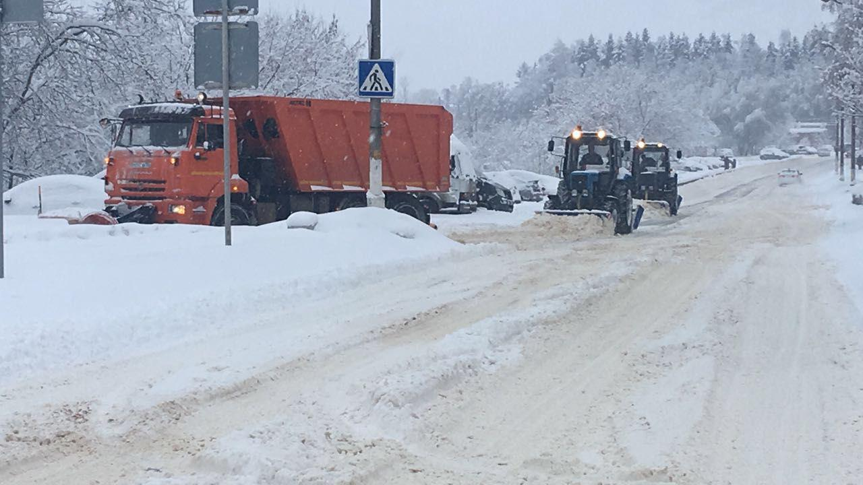
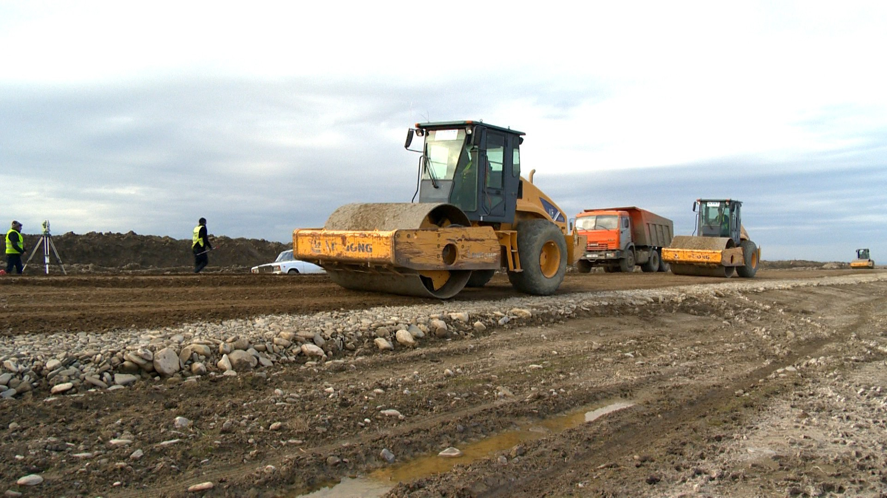
Муниципальная программа «Развитие дорожно- транспортного комплекса в муниципальном образовании « Угранский район» Смоленской области» на 2014-2020 годы»
Цель программы: Развитие дорожно-транспортного комплекса Угранского района Смоленской области, обеспечение безопасности дорожного движения, улучшение транспортного обслуживания населения.
Ожидаемые результаты реализации муниципальной программы: Снижение количества ДТП с пострадавшими; улучшение транспортного обслуживания населения

Slide 50
Муниципальная программа «Создание благоприятного предпринимательского и инвестиционного климата в муниципальном образовании « Угранский район» Смоленской области на 2014-2020 годы»
Ожидаемые результаты реализации муниципальной программы: По итогам реализации программы ожидается достижение следующих результатов:- увеличение индекса промышленного производства на 5,3 %-ных пункта;- увеличение числа субъектов малого и среднего предпринимательства в расчете на 10 тыс. человек на 10 %;- увеличение оборота малых и средних предприятий в постоянных ценах по отношению к 2014 году на 10 %;- увеличение доли обрабатывающей промышленности в обороте сектора малого и среднего предпринимательства (без учета индивидуальных предпринимателей) до 51 %;- увеличение доли занятого населения в секторе малого и среднего предпринимательства в общей численности занятого населения до 55 %;- увеличение индекса физического объема инвестиций в основной капитал до 102,8 % в сопоставимых ценах;- увеличение инвестиций (без учета бюджетных средств) в расчете на 1 жителя муниципального образования до 1570 рублей.
Цель программы: Повышение конкурентоспособности муниципального образования «Угранский район» Смоленской области

Slide 51
Программная структура расходов районного бюджета на 2020 год и плановый период 2021 и 2022 г.
Наименование программы | 2020 | 2021 | 2022 | Администратор программы | Исполнитель программы
Муниципальная программа « Комплексные меры по профилактике правонарушений и усилению борьбы с преступностью в муниципальном образовании « Угранский район» Смоленской области» на 2016-2020 годы» | 95,0 | 95,0 | 95,0 | Администрация муниципального образования « Угранский район» Смоленской области | Администрация муниципального образования « Угранский район» Смоленской области
Муниципальная программа «Создание условий для обеспечения качественными услугами ЖКХ населения муниципального образования « Угранский район» Смоленской области» на 2014-2020 годы» | 16,0 | 16,0 | 16,0 | Администрация муниципального образования « Угранский район» Смоленской области | Администрация муниципального образования « Угранский район» Смоленской области
Муниципальная программа «Повышение эффективности деятельности Администрации муниципального образования «Угранский район» Смоленской области» на 2016-2020 годы» | 17901,3 | 16418,8 | 17601,2 | Администрация муниципального образования « Угранский район» Смоленской области | Администрация муниципального образования « Угранский район» Смоленской области,

Slide 52
Муниципальная программа «Комплексные меры по профилактике правонарушений и усилению борьбы с преступностью в муниципальном образовании « Угранский район» Смоленской области» на 2016-2020 годы»
Цель муниципальной программы: снижение числа преступлений, совершаемых на улицах и в иных общественных местах на территории Угранского района Смоленской области (показатель 2012 года - 1 преступление) до 1 в 2014 году, до 1 в 2015 году, до 0 в 2016 году и до 0 в 2017 году;
Ожидаемые результаты реализации муниципальной программы: к 2017 году планируется число преступлений, совершаемых на улицах и в иных общественных местах снизить до 0, число преступлений, совершенных несовершеннолетними с 2 в 2012 году снизить до 0, за период с 2013 до 2017 года в районной газете опубликуется 110 материалов по освещению деятельности сотрудников полиции.

Slide 53
Муниципальная программа «Создание условий для обеспечения качественными услугами ЖКХ населения муниципального образования « Угранский район» Смоленской области» на 2014-2020 годы»
Цель муниципальной программы: Создание условий для обеспечения качественными услугами ЖКХ населения муниципального образования «Угранский район» Смоленской области
Ожидаемые результаты реализации муниципальной программы: повышение надёжности и эффективности работы объектов жилищно-коммунального хозяйства Угранского района Смоленской области;- повышение удовлетворенности населения Угранского района Смоленской области уровнем жилищно-коммунального обслуживания;- снижение уровня потерь при производстве, транспортировке и распределении коммунальных и энергетических ресурсов;- снижение уровня износа объектов коммунальной инфраструктуры

Slide 54
Программная структура расходов районного бюджета на 2020 год и плановый период 2021 и 2022 г. (тыс. руб.)
Наименование программы | 2020 | 2021 | 2022 | Администратор программы | Исполнитель программы
Муниципальная программа «Развитие образования в муниципальном образовании « Угранский район» Смоленской области» на 2014-2020 годы» | 123227,1 | 107181,7 | 112440,0 | Отдел образования Администрации муниципального образования « Угранский район» Смоленской области | Отдел образования Администрации муниципального образования « Угранский район» Смоленской области
Муниципальная программа « Патриотическое воспитание граждан в муниципальном образовании« Угранский район» Смоленской области» на 2016-2020 годы» | 50,0 | 50,0 | 50,0 | Администрация муниципального образования « Угранский район» Смоленской области | Отдел образования Администрации Угранского района Смоленской области
Муниципальная программа «Развитие культуры и туризма в муниципальном образовании « Угранский район» Смоленской области» на 2014-2020 годы» | 38776,3 | 35283,3 | 34649,9 | Отдел культуры и спорта Администрации муниципального образования « Угранский район» Смоленской области | Отдел культуры и спорта Администрации муниципального образования « Угранский район» Смоленской области

Slide 55
Муниципальная программа «Развитие образования в муниципальном образовании « Угранский район» Смоленской области» на 2014-2020 годы»
Цель муниципальной программы: Обеспечение общедоступного бесплатного дошкольного и общего образования. Обеспечение современного качества, доступности и эффективности дополнительного образования.
Ожидаемые результаты реализации муниципальной программы: Доля выпускников муниципальных общеобразовательных учреждений, сдавших ЕГЭ по русскому языку и математике, в общей численности выпускников муниципальных образовательных учреждений, сдавших ЕГЭ по данным предметам-100%;- Доля выпускников муниципальных общеобразовательных учреждений, не получивших аттестат о среднем (полном) образовании, в общей численности выпускников муниципальных общеобразовательных учреждений-0%;- Увеличение доли муниципальных общеобразовательных учреждений, соответствующих современным требованиям обучения, в общей численности выпускников муниципальных общеобразовательных учреждений до 100%;- Увеличение доли детей первой и второй групп здоровья в общей численности обучающихся в муниципальных общеобразовательных учреждениях до 90%;- Увеличение доли детей в возрасте 1-6 лет, получающих дошкольную образовательную услугу и (или) услугу по их содержанию в муниципальных образовательных учреждениях, в общей численности детей в возрасте 1-6 лет до 58 %; - Снижение доли детей в возрасте 1-6 лет, стоящих на учете для определения в муниципальные дошкольные образовательные учреждения, в общей численности детей в возрасте 1-6 лет до 0%;- Укрепление материально-технической базы муниципальных образовательных учреждений.

Slide 56
Муниципальная программа «Развитие культуры и туризма в муниципальном образовании «Угранский район» Смоленской области» на 2014-2020 годы»
Цель муниципальной программы: Создание социально-экономических условий для развития культуры и туризма в Угранском районе Смоленской области
Ожидаемые результаты реализации муниципальной программы: Увеличение доли населения получающих услуги учреждений культуры. Увеличение количества посетителей туристического маршрута. Увеличение количества населения, занимающегося физической культурой и спортом.

Slide 57
Программная структура расходов районного бюджета на 2020 год и плановый период 2021 и 2022 г.
Наименование программы | 2020 | 2021 | 2022 | Администратор программы | Исполнитель программы
Муниципальная программа « Управление муниципальными финансами в муниципальном образовании « Угранский район» Смоленской области» на 2014-2020 годы» | 25606,6 | 25634,2 | 26024,6 | Финансовое управление администрации муниципальное образование « Угранский район» Смоленской области | Финансовое управление администрации муниципальное образование « Угранский район» Смоленской области
Муниципальная программа « Устойчивое развитие сельских территорий в муниципальном образовании « Угранский район» Смоленской области» на 2014-2017 год и на период до 2020 года» | 150,0 | 150,0 | 150,0 | Администрация муниципального образования « Угранский район» Смоленской области | Администрация муниципального образования « Угранский район» Смоленской области
Муниципальная программа « Поддержка общественных организаций муниципального образования « Угранский район» Смоленской области» на 2016-2020 годы» | 300,0 | 300,0 | 300,0 | Администрация муниципального образования « Угранский район» Смоленской области | Администрация муниципального образования « Угранский район» Смоленской области, Финансовое управление

Slide 58
Муниципальная программа «Управление муниципальными финансами в муниципальном образовании «Угранский район» Смоленской области» на 2014-2020 годы»
Цель муниципальной программы: Обеспечение долгосрочной сбалансированности и устойчивости бюджета муниципального образования «Угранский район» Смоленской области, создание условий для повышения качества управления муниципальными финансами.
Ожидаемые результаты реализации муниципальной программы: 1. Создание стабильных финансовых условий для устойчивого экономического роста муниципалитета, повышения уровня и качества жизни населения муниципального района за счет обеспечения долгосрочной сбалансированности, устойчивости и платежеспособности местного бюджета;
2. Создание условий для повышения эффективности финансового управления в муниципальном образовании «Угранский район» Смоленской области для оптимизации выполнения муниципальных функций, обеспечения потребностей жителей и общества в муниципальных услугах, увеличения их доступности и качества.
3. Перевод расходов местного бюджета на принцип программно-целевого планирования, контроля и последующей оценки эффективности их использования.

Slide 59
Муниципальная программа «Устойчивое развитие сельских территорий в муниципальном образовании «Угранский район» Смоленской области» на 2014-2017 год и на период до 2020 года»
Цель муниципальной программы: улучшение условий жизнедеятельности на сельских территориях муниципального образования «Угранский район» Смоленской области (далее – Муниципальный район); улучшение инвестиционного климата в сфере АПК на сельских территориях Муниципального района за счет реализации инфра-структурных мероприятий в рамках Программы.
Ожидаемые результаты реализации программы: а)Улучшение жилищных условий 38 сельских семей, в том числе 34 молодых семей и молодых специалистов;
б) Удовлетворение потребностей организаций АПК района в молодых специалистах на 70% и социальной сферы - на 85 %;
в) Повышение уровня социального и инженерного обустройства сельских территорий Муниципального района: газом – 40 % (2020 г.),водой - 20% (2020 г.),в) Увеличение коэффициента рождаемости проживающего на сельских территориях Муниципального района населения до 10,3 % .

Slide 60
Муниципальная программа « Поддержка общественных организаций муниципального образования « Угранский район» Смоленской области» на 2016-2020 годы»
Цель муниципальной программы: Поддержка общественно-полезной деятельности общественных объединений и организаций
Ожидаемые результаты реализации муниципальной программы: - Повышение уровня доверия ветеранов и инвалидов района к органам власти.- Изучение проблем ветеранов и инвалидов с целью оказания им необходимой помощи.- Улучшение качества жизни ветеранов и инвалидов.

Slide 61
Программная структура расходов районного бюджета на 2020 год и плановый период 2021 и 2022 г.
Наименование программы | 2020 | 2021 | 2022 | Администратор программы | Исполнитель программы
Муниципальная программа « Обеспечение жильем молодых семей» на 2015-2020 годы» | 698,1 | 0,0 | 0,0 | Администрация муниципального образования « Угранский район» Смоленской области | Администрация муниципального образования « Угранский район» Смоленской области
Муниципальная программа « Энергосбережение и повышение энергетической эффективности на 2010-2020 годы на территории муниципального образования « Угранский район» Смоленской области | 5,0 | 5,0 | 5,0 | Администрация муниципального образования « Угранский район» Смоленской области | Администрация муниципального образования « Угранский район» Смоленской области
Муниципальная программа «Комплексные меры противодействия незаконному обороту наркотиков в муниципальном образовании «Угранский район» Смоленской области | 10,0 | 10,0 | 10,0 | Администрация муниципального образования « Угранский район» Смоленской области | Администрация муниципального образования « Угранский район» Смоленской области
Муниципальная программа « Приоритетные направления демографического развития муниципального образования «Угранский район» Смоленской области на 2015-2020 годы» | 17,0 | 17,0 | 17,0 | Администрация муниципального образования « Угранский район» Смоленской области | Администрация муниципального образования « Угранский район» Смоленской области

Slide 62
Муниципальная программа «Обеспечение жильем молодых семей» на 2015-2020 годы»
Цель муниципальной программы: Улучшение жилищный условий молодых семей, проживающих в муниципальном образовании «Угранский район» Смоленской области
Ожидаемые результаты реализации муниципальной программы: Планируется улучшение жилищных условий 25 молодых семей

Slide 63
Муниципальная программа «Энергосбережение и повышение энергетической эффективности на 2010-2020 годы на территории муниципального образования «Угранский район» Смоленской области
Цели муниципальной программы: Выполнение требований, установленных Федеральным законом РФ от 23 ноября 2009 г. № 261-ФЗ «Об энергосбережении и о повышении энергетической эффективности и о внесении изменений в отдельные законодательные акты РФ». Повышение энергетической эффективности экономики муниципального образования «Угранский район». Обеспечение системности и комплексности при проведении мероприятий по энергосбережению.
Ожидаемые результаты реализации муниципальной программы: Суммарное сокращение расхода всех видов энергетических ресурсов в сопоставимых условиях составит 175,9-214,9 т у.т., воды -4560-5570 куб. м.

Slide 64
Муниципальная программа « Приоритетные направления демографического развития муниципального образования «Угранский район» Смоленской области на 2015-2020 годы»
Цель муниципальной программы: Поддержка материнства, детства и формирование предпосылок к последующему демографическому росту
Ожидаемые результаты реализации муниципальной программы: -снижение темпов убыли численности населения с 97,3 % в 2013 году до 99,5 % в 2020 году;- увеличение количества зарегистрированных браков на 1000 человек населения до 10 ед.;- устройство в семьи 6 детей-сирот и детей, оставшихся без попечения родителей;- стабилизация коэффициента рождаемости.

Slide 65
Национальные проекты
Национальные проекты – это предлагаемые и разрабатываемые Президентом и Правительством стратегические планы по развитию конкретной сферы общественных отношений.
Национальные проекты Угранского района
Национальный проект «Демография», в нем региональный проект «Спорт – норма жизни». По проекту производится ремонт спортивного зала «Знаменской СШ». Куратором проекта является А.В.Андреев, депутат Совета депутатов Знаменского сельского поселения, директор «Знаменской СШ»
Национальный проект «Жилье и городская среда», в нем региональный проект «Формирование комфортной городской среды» с направлением – благоустройство общественной территории. По проекту производится благоустройство территории парка по Улице Горького в с.Угра. Куратор проекта- П.С.Андреев, депутат Угранского района Совета депутатов, руководитель фракции «ЕДИНАЯ РОСССИЯ» в Угранском районе.

Slide 66
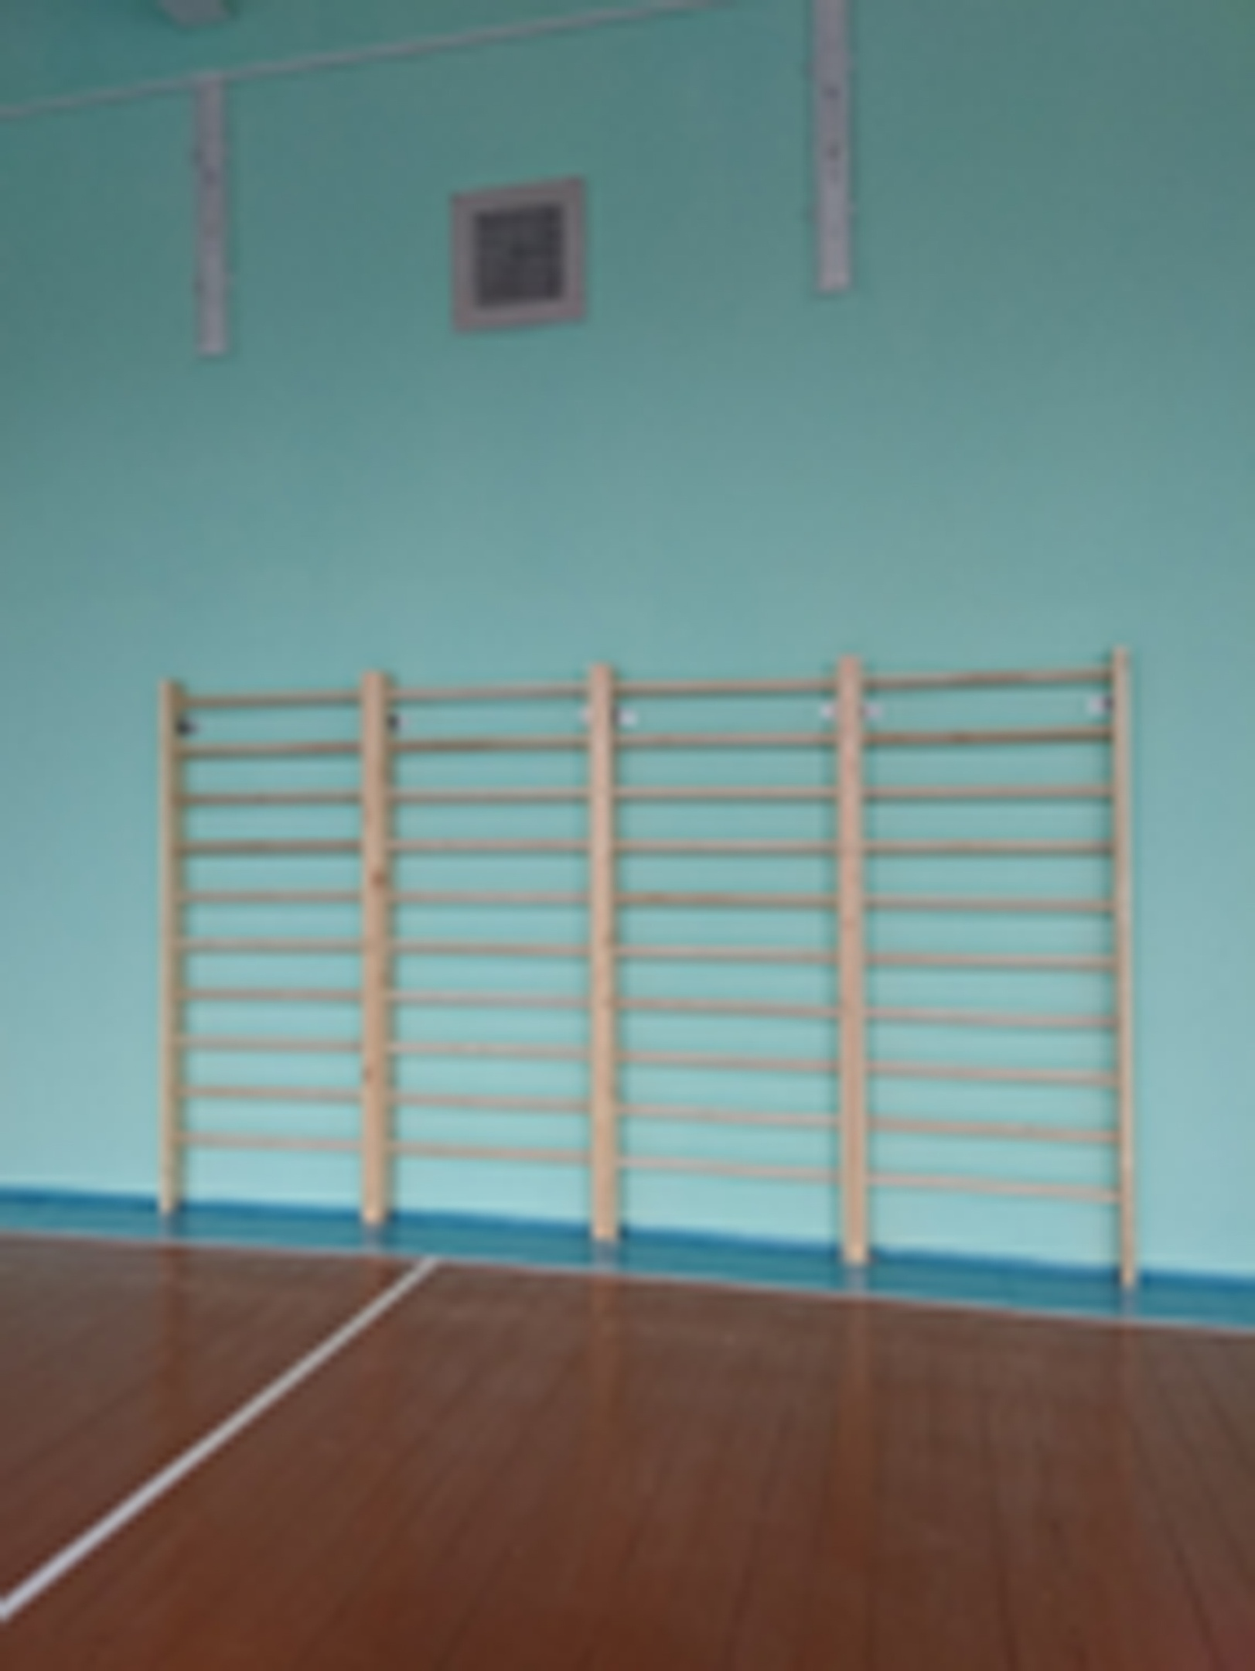
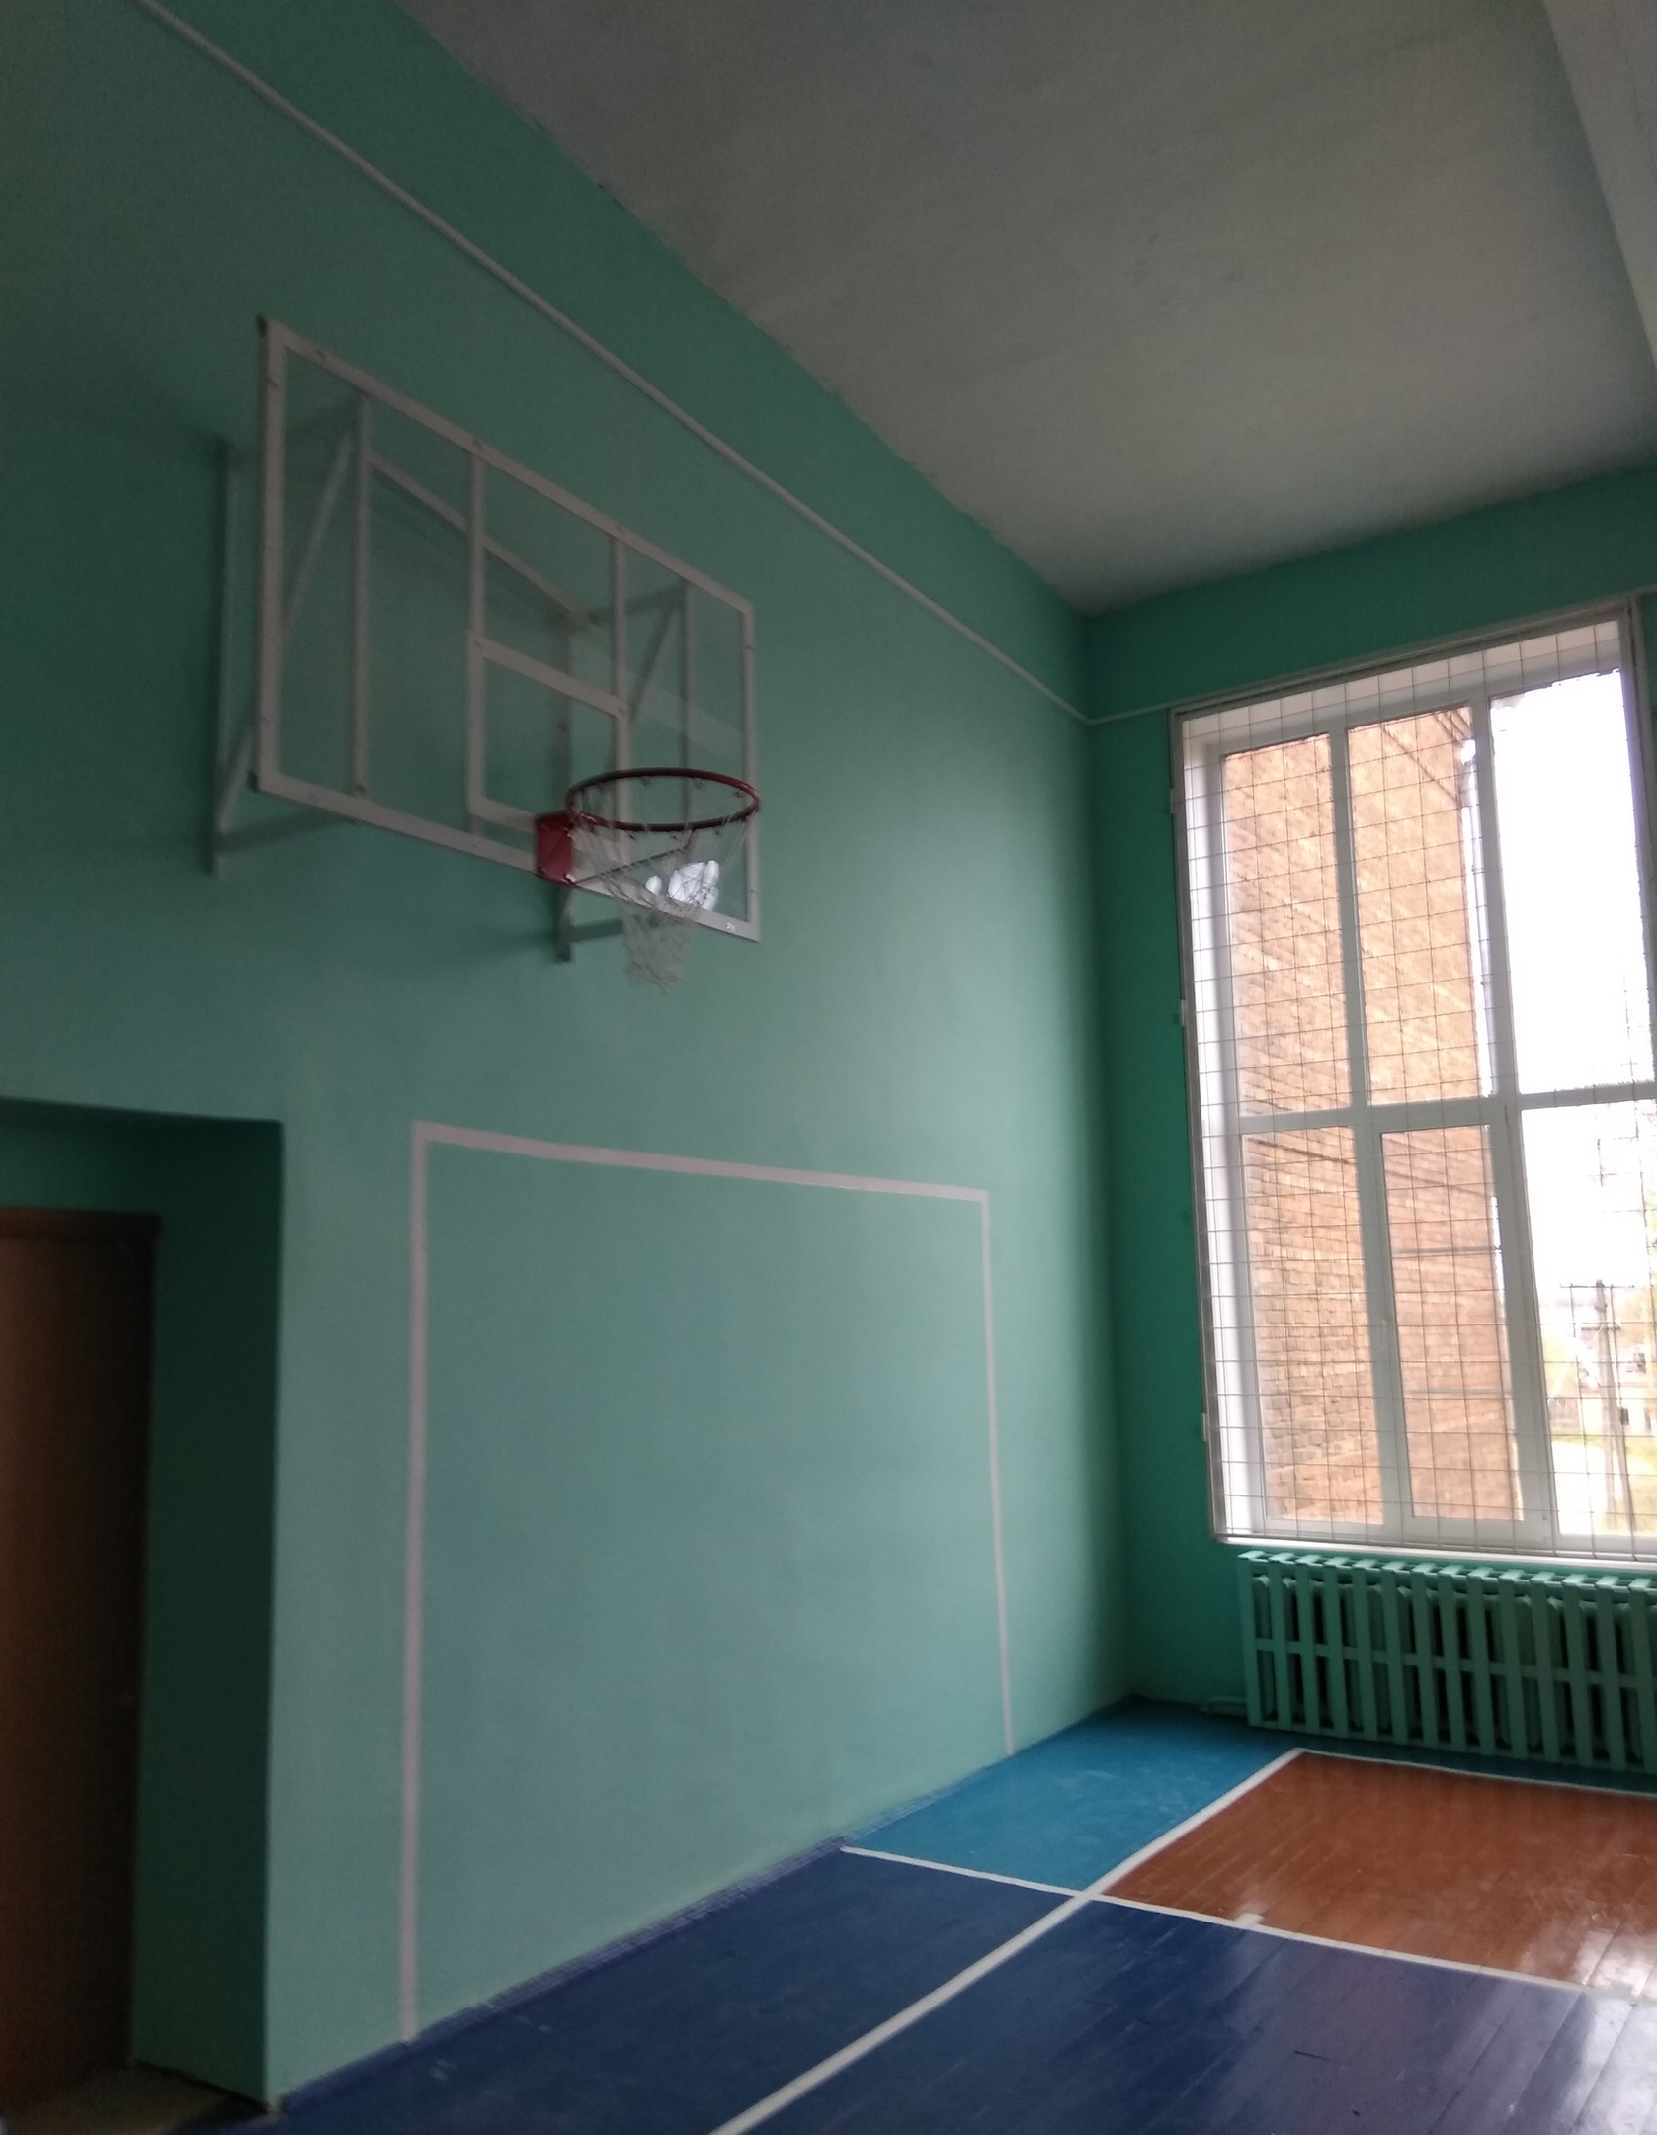
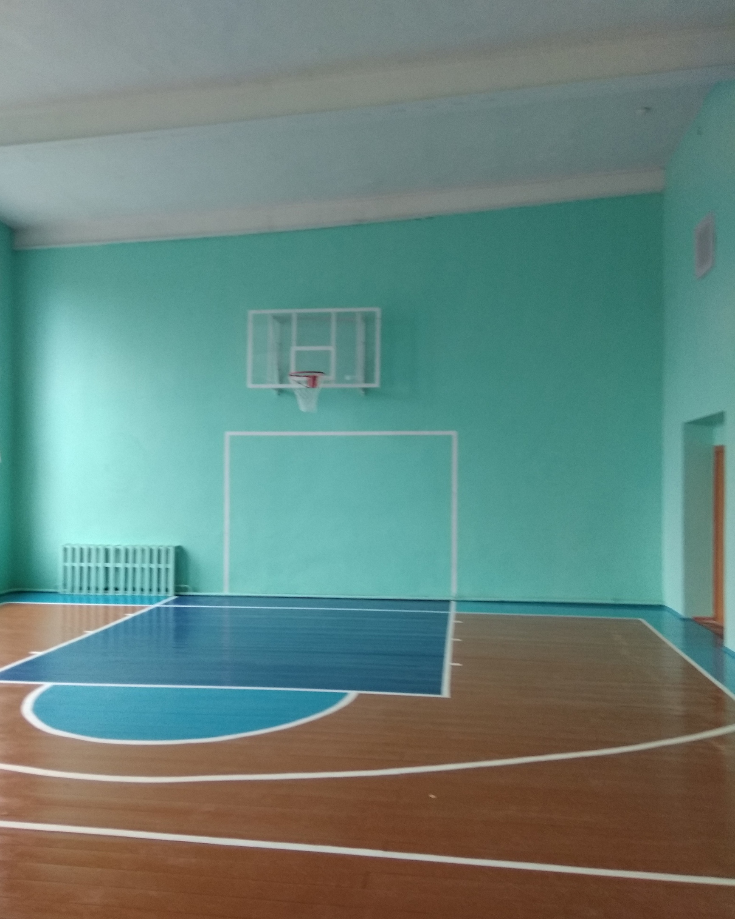
Национальный проект «Демография», в нем региональный проект «Спорт – норма жизни».
К новым победам в обновленном спортзале!
«Проблем было много: инвентарь устарел требовали замены окна. Теперь в спортивном зале полностью заменены оконные блоки, электрическое освещение, осуществлена покраска стен и пола, установлена шведская стенка»
Андреев А.В., директор
«Знаменской СШ»
Объем реализации проекта – 1259288,4 руб.

Slide 67
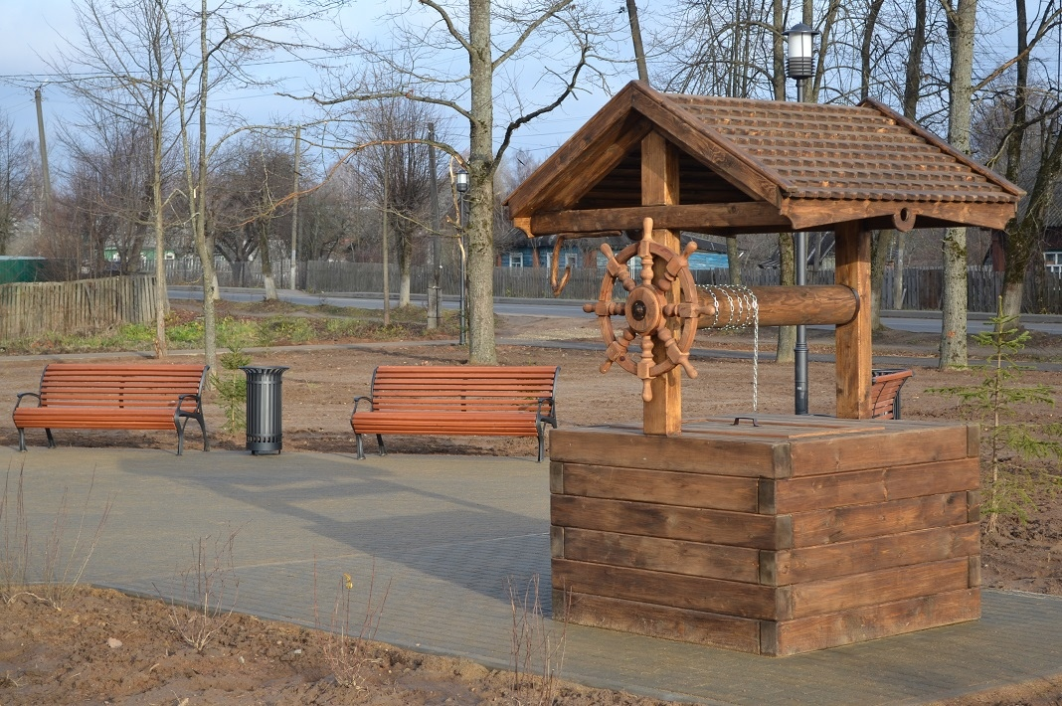
Национальный проект «Жилье и городская среда», в нем региональный проект «Формирование комфортной городской среды» с направлением – благоустройство общественной территории.
Парковые зоны и места отдыха играют значительную роль в жизни не только крупных городов, но и небольших населенных пунктов.
Парки – это место, где люди могут проводить свободное время.
Объем реализации проекта – 2546969,0 руб.

Slide 68
Информация об объеме доходов бюджета МО «Угранский район» в расчете на душу населения
Наименование показателя | 2020 год | 2021 год | 2022 год
Итого доходов, тыс. руб. | 260165,0 | 200208,6 | 206670,0
Налоговые и неналоговые доходы, тыс.руб. | 30435,2 | 31201,3 | 31792,2
Безвозмездные поступления, тыс.руб. | 228667,4 | 169007,3 | 174877,8
Численность постоянного населения, тыс. чел. | 7,09 | 6,95 | 6,83
Доходы на душу населения, руб. | 27749,0 | 28859,0 | 30013,0

Slide 69
Распределение бюджетных ассигнований по разделам расходов на 2020 и плановый период 2021 и 2022 год (тыс. руб.)
Наименование | 2020 | 2021 | 2022
Общегосударственные вопросы | 37666,3 | 34028,7 | 35866,2
Национальная безопасность и правоохранительная деятельность | 169,0 | 169,0 | 169,0
Национальная экономика | 1260,0 | 1160,0 | 1160,0
Жилищно-коммунальное хозяйство | 21,0 | 21,0 | 21,0
Образование | 119089,5 | 101503,2 | 106651,7
Культура, кинематография | 35030,3 | 31851,6 | 31290,8
Социальная политика | 12113,9 | 12323,2 | 12360,4
Физическая культура и спорт | 350,0 | 300,0 | 300,0
Обслуживание государственного и муниципального долга | 5,0 | 5,0 | 5,0
Межбюджетные трансферты бюджетам субъектов российской федерации и муниципальных образований общего характера | 20379,3 | 20406,9 | 20435,5

Slide 70
Структура бюджетных ассигнований по разделам расходов на 2020 год

Slide 71
Структура бюджетных ассигнований по разделам расходов на 2021 год

Slide 72
Структура бюджетных ассигнований по разделам расходов на 2022 год

Slide 73
Контактная информация
Финансовое управление Администрации муниципального образования «Угранский район» Смоленской области
Адрес: 215430, ул. Ленина, д.38, с. Угра, Смоленской области
Для обратной связи граждан:
Телефон: +7 (48137) 4-19-44
Факс: +7 (48137) 4-12-65
Почта: fug17.ugra@yandex.ru
Режим работы: понедельник-пятница: 09:00 - 17:15 перерыв на обед: 13:00 - 14:00 выходные: суббота-воскресенье
Формой участия граждан в публичных слушаньях является предоставление предложений в письменной форме и личное участие
Вопросы, предложения и отзывы вы можете оставить на нашем сайте в разделе «Интернет-приемная» или по электронной почте указанной выше.
Ведется статистика посещаемости сайта

